Slide 2
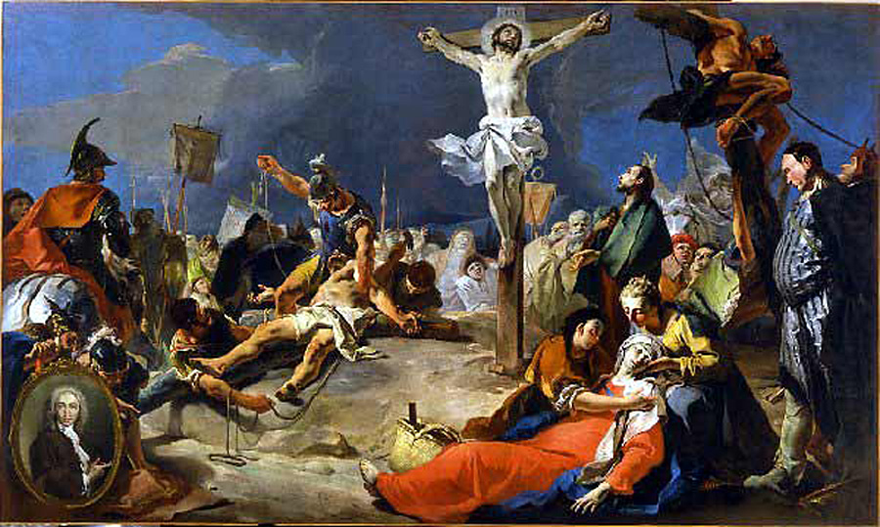
LA PASSIONE seconda parte

Slide 3
Il tradimento di Giuda “quello che bacerò è quello che dovete arrestare”.

Slide 4
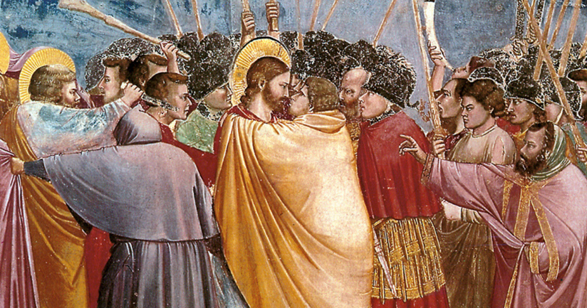

Slide 5
Mentre ancora egli parlava, ecco arrivare Giuda, uno dei Dodici, e con lui una grande folla con spade e bastoni, mandata dai capi dei sacerdoti e dagli anziani del popolo.
Il traditore aveva dato loro un segno, dicendo: «Quello che bacerò, è lui; arrestatelo!».
Subito si avvicinò a Gesù e disse: «Salve, Rabbì!». E lo baciò.
E Gesù gli disse: «Amico, per questo sei qui!».
Vangelo di Matteo 26,47

Slide 6
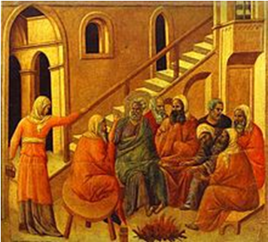
Pietro

Slide 7
Pietro gli disse: «Se tutti si scandalizzeranno di te, io non mi scandalizzerò mai». Gli disse Gesù: «In verità io ti dico: questa notte, prima che il gallo canti, tu mi rinnegherai tre volte». Pietro gli rispose: «Anche se dovessi morire con te, io non ti rinnegherò».
Pietro intanto se ne stava seduto fuori, nel cortile. Una giovane serva gli si avvicinò e disse: «Anche tu eri con Gesù, il Galileo!». Ma egli negò davanti a tutti dicendo: «Non capisco che cosa dici». Mentre usciva verso l’atrio, lo vide un’altra serva e disse ai presenti: «Costui era con Gesù, il Nazareno». Ma egli negò di nuovo, giurando: «Non conosco quell’uomo!». Dopo un poco, i presenti si avvicinarono e dissero a Pietro: «È vero, anche tu sei uno di loro: infatti il tuo accento ti tradisce!».
Allora egli cominciò a imprecare e a giurare: «Non conosco quell’uomo!». E subito un gallo cantò. E Pietro si ricordò della parola di Gesù, che aveva detto: «Prima che il gallo canti, tu mi rinnegherai tre volte». E, uscito fuori, pianse amaramente.

Slide 8
«Salve, re dei Giudei»

Slide 9
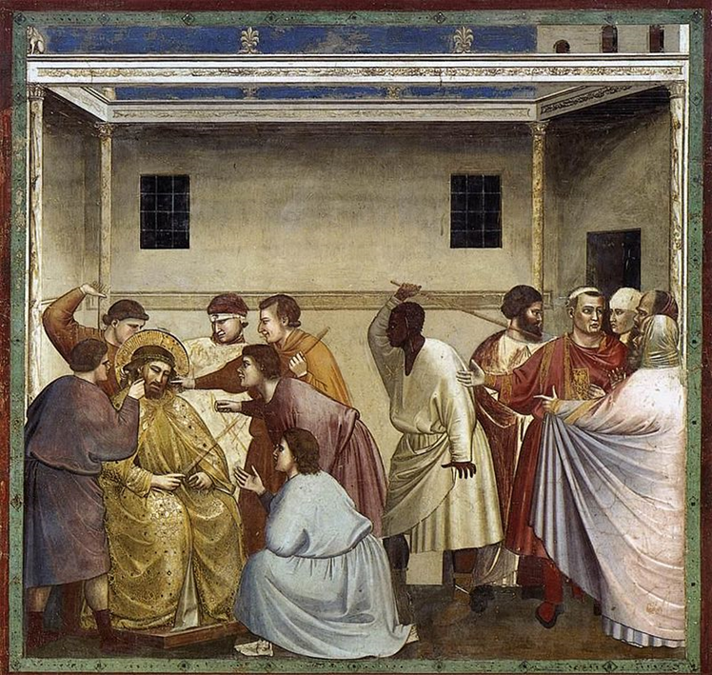

Slide 10
Allora i soldati del governatore condussero Gesù nel pretorio e gli radunarono attorno tutta la truppa.
Lo spogliarono, gli fecero indossare un mantello scarlatto, intrecciarono una corona di spine, gliela posero sul capo e gli misero una canna nella mano destra.
Poi, inginocchiandosi davanti a lui, lo deridevano: «Salve, re dei Giudei!».
Sputandogli addosso, gli tolsero di mano la canna e lo percuotevano sul capo.
Dopo averlo deriso, lo spogliarono del mantello e gli rimisero le sue vesti, poi lo condussero via per crocifiggerlo.
Vangelo di Matteo 27,27

Slide 11
Gesù caricato della croce

Slide 12
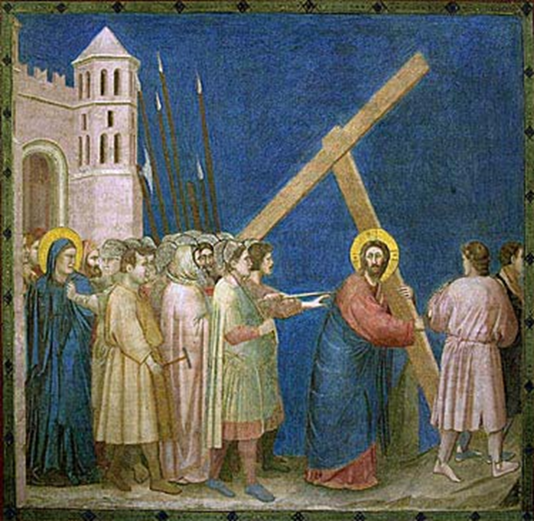

Slide 13
Essi presero Gesù ed egli, portando la croce, si avviò verso il luogo detto del
Cranio, in ebraico Gòlgota, dove lo crocifissero e con lui altri due, uno da una parte e uno dall’altra, e Gesù in mezzo. Pilato compose anche l’iscrizione e la fece porre sulla croce; vi era scritto: «Gesù il Nazareno, il re dei Giudei».
I soldati poi, quando ebbero crocifisso Gesù, presero le sue vesti, ne fecero
quattro parti – una per ciascun soldato – e la tunica.
Stavano presso la croce di Gesù sua madre, la sorella di sua madre, Maria madre di Clèopa e Maria di Màgdala. Gesù allora, vedendo la madre e accanto a lei il discepolo che egli amava, disse alla madre: «Donna, ecco tuo figlio!». Poi disse al discepolo: «Ecco tua madre!». E da quell’ora il discepolo l’accolse con sé.
Vangelo di Giovanni 19,17

Slide 14
Gesù muore

Slide 15
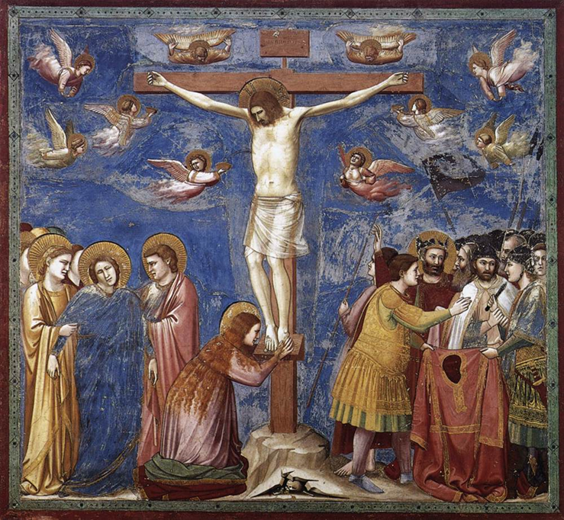

Slide 16
Essi presero Gesù ed egli, portando la croce, si avviò verso il luogo detto del
Cranio, in ebraico Gòlgota, dove lo crocifissero e con lui altri due, uno da una parte e uno dall’altra, e Gesù in mezzo. Pilato compose anche l’iscrizione e la fece porre sulla croce; vi era scritto: «Gesù il Nazareno, il re dei Giudei».
I soldati poi, quando ebbero crocifisso Gesù, presero le sue vesti, ne fecero
quattro parti – una per ciascun soldato – e la tunica.
Stavano presso la croce di Gesù sua madre, la sorella di sua madre, Maria madre di Clèopa e Maria di Màgdala. Gesù allora, vedendo la madre e accanto a lei il discepolo che egli amava, disse alla madre: «Donna, ecco tuo figlio!». Poi disse al discepolo: «Ecco tua madre!». E da quell’ora il discepolo l’accolse con sé.
Vangelo di Matteo 27,45

Slide 17
A mezzogiorno si fece buio su tutta la terra, fino alle tre del pomeriggio.
Verso le tre, Gesù gridò a gran voce: «Elì, Elì, lemà sabactàni?», che significa: «Dio mio, Dio mio, perché mi hai abbandonato?». Udendo questo, alcuni dei presenti dicevano: «Costui chiama Elia». E subito uno di loro corse a prendere una spugna, la inzuppò di aceto, la fissò su una canna e gli dava da bere.
Gli altri dicevano: «Lascia! Vediamo se viene Elia a salvarlo!».
Ma Gesù di nuovo gridò a gran voce ed emise lo spirito.
Ed ecco, il velo del tempio si squarciò in due, da cima a fondo, la terra tremò, le
rocce si spezzarono, i sepolcri si aprirono e molti corpi di santi, che erano morti, risuscitarono.
Uscendo dai sepolcri, dopo la sua risurrezione, entrarono nella città santa e apparvero a molti.
Il centurione, e quelli che con lui facevano la guardia a Gesù, alla vista del
terremoto e di quello che succedeva, furono presi da grande timore e dicevano:
«Davvero costui era Figlio di Dio!».
Vangelo di Giovanni 19,17

Slide 18
Gesù muore in croce perchè ci ama

Slide 19
Questo è il mio comandamento: che vi amiate gli uni gli altri come io ho amato voi.
Nessuno ha un amore più grande di questo: dare la sua vita per i propri amici.
Giovanni 15,12

